Slide 1

Obratlovci - žraloci
Registrační číslo projektu: CZ.1.07/1.1.38/02.0025
Název projektu: Modernizace výuky na ZŠ Slušovice, Fryšták, Kašava a Velehrad
Tento projekt je spolufinancován z Evropského sociálního fondu a státního rozpočtu České republiky.
Pří_088_Rozmanitost přírody _Obratlovci - Žraloci
Autor: Mgr. Marie Boučková
Škola: Základní škola Slušovice, okres Zlín, příspěvková organizace

Slide 2
Anotace:
    Digitální učební materiál je určen pro práci za pomoci počítače s interaktivní tabulí. Je součástí tématického okruhu „Rozmanitost přírody.“
    Materiál je v souladu s osnovami vyučovacího předmětu přírodověda a ŠVP pro základní vzdělávání ZŠ Slušovice. Je určený k vyvozování nového učiva, opakování a procvičování učiva. V prezentaci jsou stručným způsobem uvedeny některé nejznámější druhy žraloků.
    Tento materiál vznikl ze zápisů autora jako doplňující materiál
    k učebnici: MATYÁŠEK, Jiří, Věra ŠTIKOVÁ a Josef TRNA. Přírodověda 5: Člověk a jeho svět. Bratislavská 23d, 602 00 Brno: NOVÁ ŠKOLA s.r.o., 2011. ISBN 978-807289-301-0.
    Je určen pro předmět přírodověda 5. ročník.

Slide 3
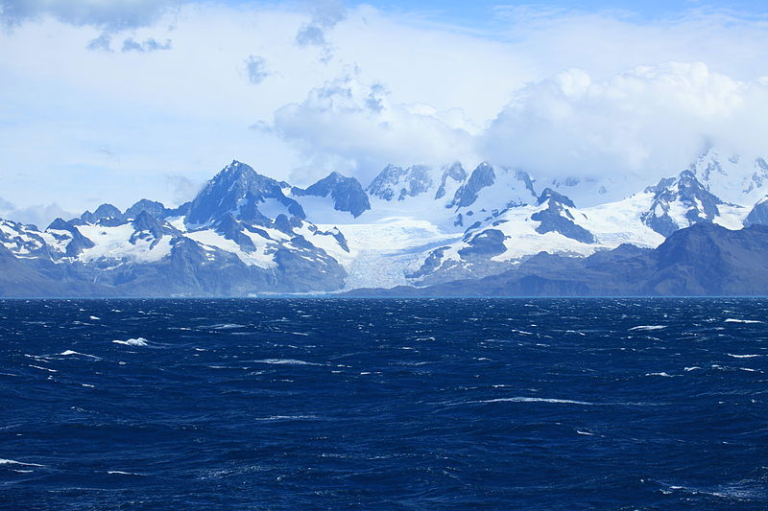

1.
Přírodověda 5. ročník
Žraloci

Slide 4
Žraloci
Patří mezi paryby.
Žijí v teplých mořích.
Dosahují velikosti od 0,5 m do 20 m.
Většina žraloků jsou masožravci.
Pokud si vylomí zub, tak jim naroste nový.
Obvykle se živí rybami, jinými parybami, různými mořskými živočichy, ale i mršinami.

Slide 5
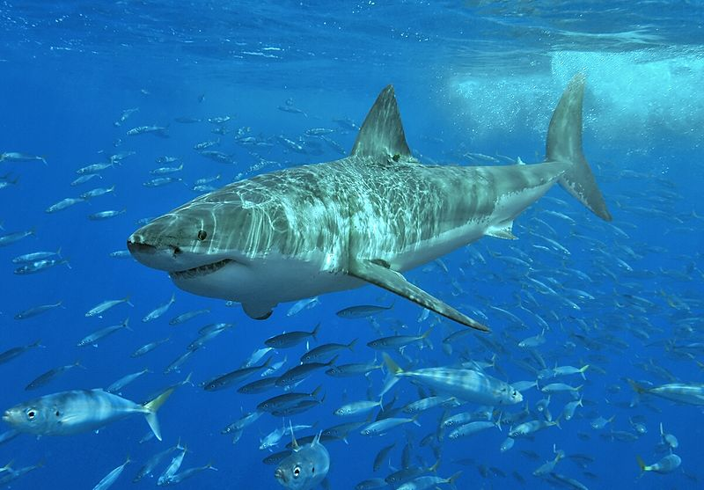
Žraloci
Někdy napadá i lidi,
protože si je splete
s některým mořským
tvorem.
Může dosahovat
délky přes 6 m
a váhy okolo 2 tun.
Dokáže plavat
rychlostí až 55 km/h.
Živí se mnoha
mořskými živočichy,
hlavně rybami.
2.
Žralok bílý

Slide 6
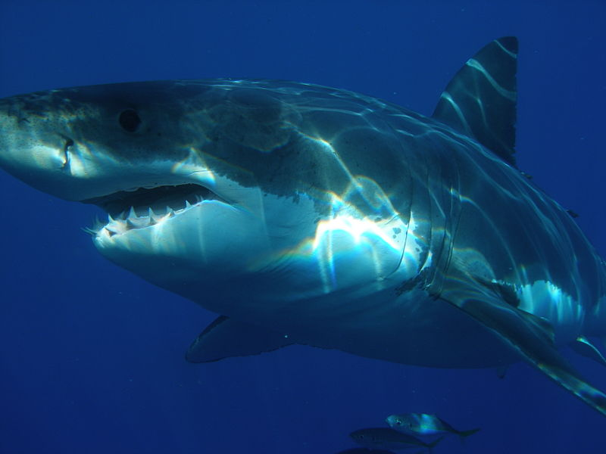
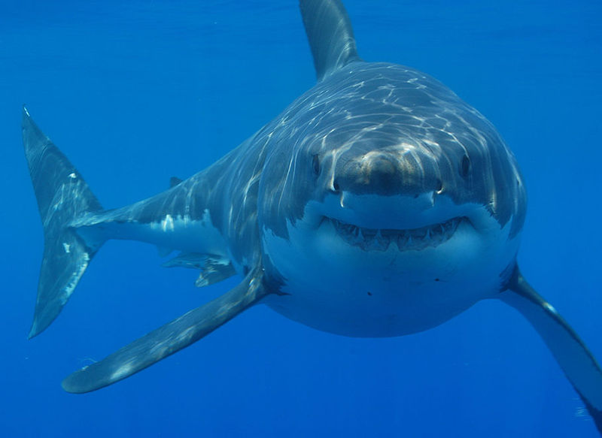
3.
4.
Žralok bílý

Slide 7
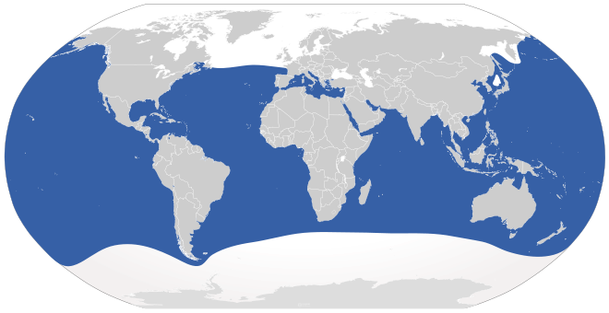
Rozšíření žraloka bílého v oceánech.
6.

Slide 8
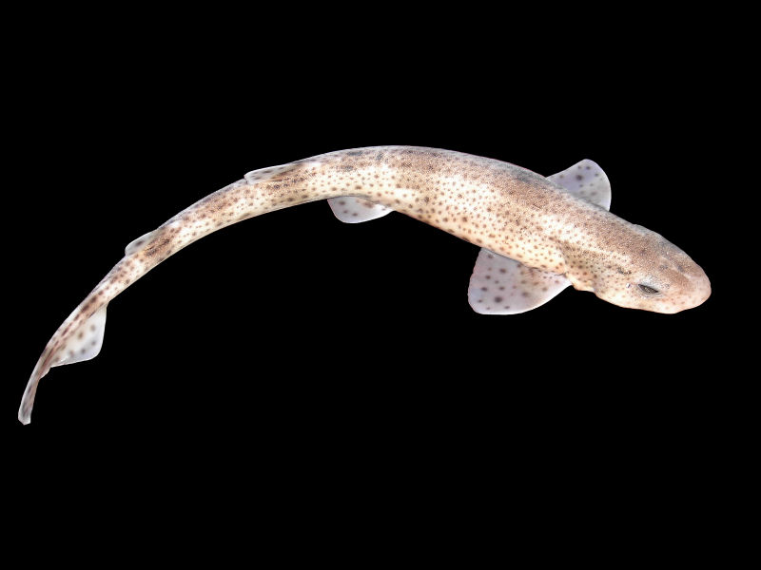
Žraloci
5.
Malý druh žraloka.
Dorůstá do délky 1 m.
Žije v oblasti
severovýchodního až
východního Atlantiku.
Živí se drobnými
mořskými živočichy.
Je loven pro chutné
maso.
Máčka skvrnitá

Slide 9
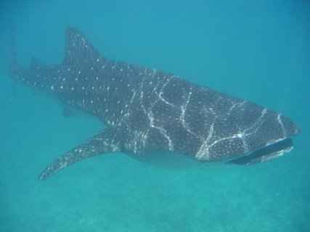
Žraloci
7.
Největší žijící žralok
na světě.
Může dorůst délky až 18 m
(podle nepotvrzených
informací až 20 m).
Vyskytuje se
v tropických oblastech.
Dožívá se 60 až 150 let.
Živí se planktonem,
drobnými rybami,
hlavonožci a olihněmi.
Ve své tlamě má 15 000
zubů.
Žralok obrovský

Slide 10
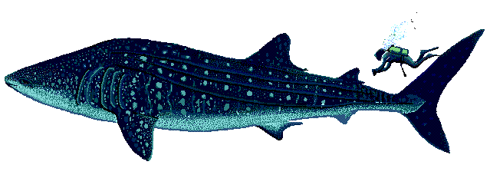
8.
Srovnání velikosti člověka a žraloka obrovského.

Slide 11
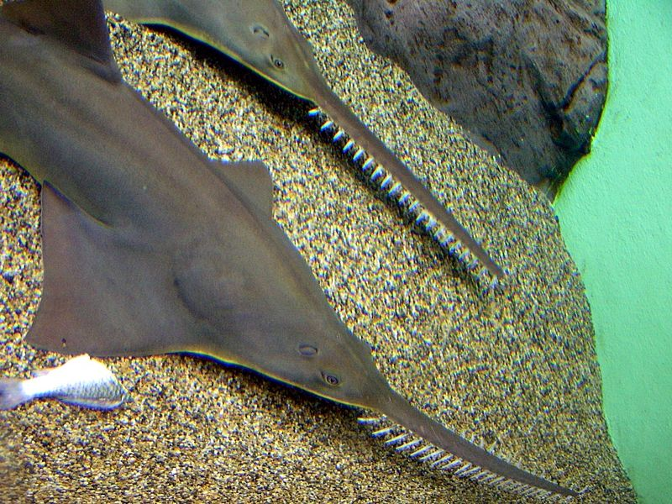
Žraloci
9.
Zvláštní druh žraloka.
Z hlavy mu vyrůstá
dlouhý násadec
s řadou zubů.
Dosahuje délky
až 7,5 m.
Kriticky ohrožený
druh.
Obvykle se živí rybami
a obratlovci
z mořského dna.
Piloun mnohozubý

Slide 12
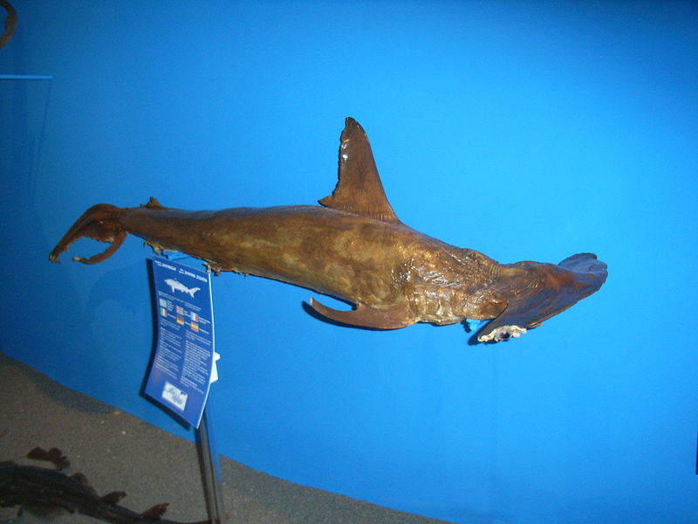
Žraloci
10.
Je známý svou zvláštní
hlavou ve tvaru kladiva,
podle které dostal
i název.
Dorůstá do délky až 5 m.
Živí se rybami
a bezobratlými živočichy.
Jeho útoky na člověka
jsou vzácné.
Je loven pro ploutve,
které se používají
na žraločí polévku.
Kladivoun obecný

Slide 13
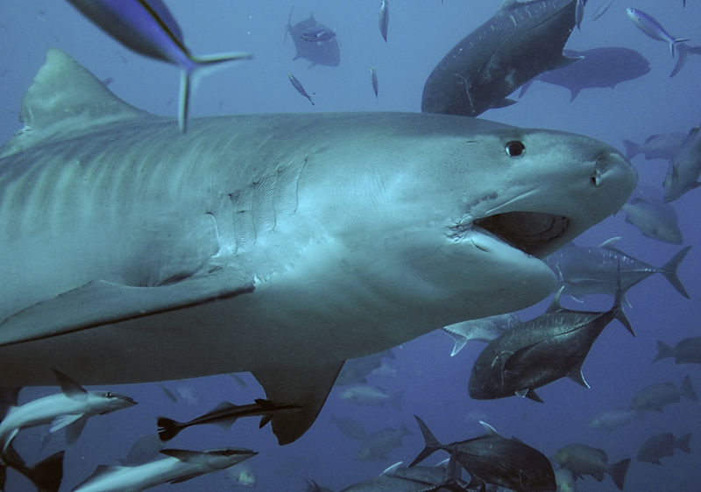
Žraloci
Žije v mořích
subtropického
a tropického pásu.
Dorůstá do délky
až 7,5 m a může
vážit až 1 tunu.
Je považován
za jednoho
z nejagresivnějších
žraloků.
Má na svědomí více
lidských životů než
jakýkoliv jiný žralok.
11.
Žralok tygří

Slide 14
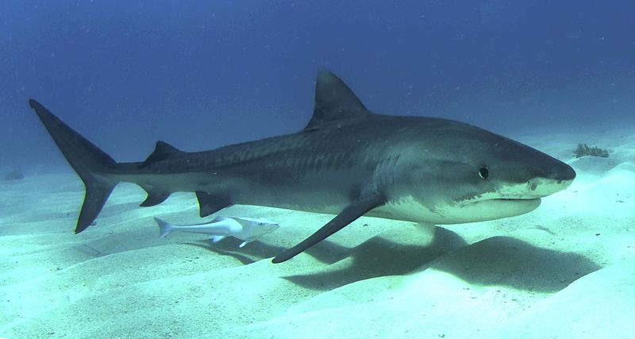
Žralok tygří
12.

Slide 15
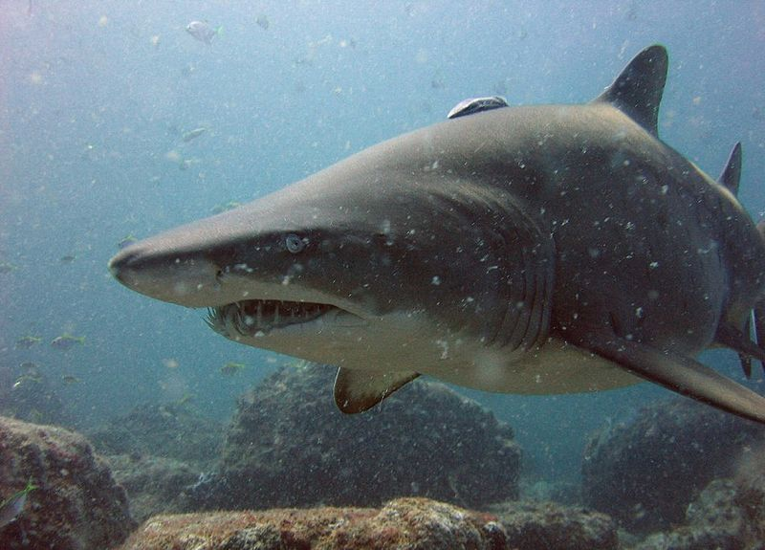
Žraloci
13.
Obvykle dorůstá
do délky okolo 3,5 m
a váží okolo 90-160 kg.
Vyskytuje se v mořích
po celém světě, hlavně
okolo pobřeží.
Živí se rybami, jinými
žraloky, rejnoky
a různými mořskými
živočichy.
Útoky na člověka jsou
vzácné.
Žralok písečný

Slide 16
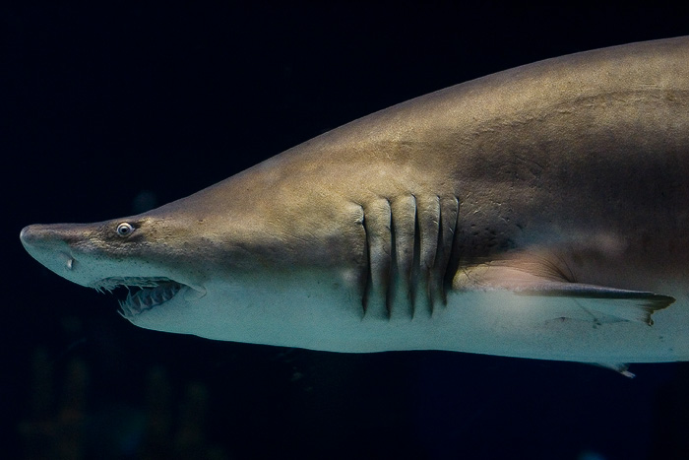
Žralok písečný
14.

Slide 17
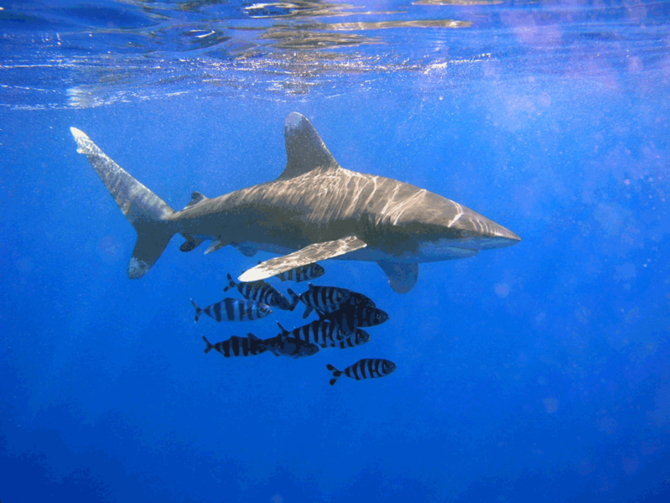
Žraloci
Dosahuje délky až 4 m.
Vyskytuje se
ve vodách tropického
a subtropického pásu.
Jeho charakteristickým
znakem jsou dlouhé
ploutve.
Obvykle se živí rybami
a hlavonožci.
Je loven pro maso, olej
a ploutve.
Je to agresivní druh.
Je známo množství útoků
na lidi.
15.
Žralok dlouhoploutvý

Slide 18
Který druh žraloka je největší na světě?
Žralok bílý
Žralok obrovský
Kladivoun obecný

Slide 19
Který žralok má hlavu ve tvaru kladiva?
Žralok bílý
Žralok obrovský
Kladivoun obecný

Slide 20
Který žralok má
na hlavě zakončení ve tvaru pily?
Piloun mnohozubý
Žralok obrovský
Kladivoun obecný

Slide 21
Který žralok má
na svědomí nejvíce lidských životů?
Piloun mnohozubý
Žralok tygří
Žralok obrovský

Slide 22
Kam patří žraloci?
mezi ryby
mezi paryby
mezi hlavonožce

Slide 23
Zdroje použitých materiálů:
File:South Georgia coast (5891178604).jpg. In: Wikipedia: the free encyclopedia [online]. San Francisco (CA): Wikimedia Foundation, 2001-, last modified on 4. 2. 2013 [cit. 2013-04-10]. Dostupné z: http://commons.wikimedia.org/wiki/File:South_Georgia_coast_(5891178604).jpg?uselang=cs
Soubor:White shark.jpg. In: Wikipedia: the free encyclopedia [online]. San Francisco (CA): Wikimedia Foundation, 2001-, last modified on 20. 2. 2013 [cit. 2013-04-11]. Dostupné z: http://cs.wikipedia.org/wiki/Soubor:White_shark.jpg
File:Carcharodon carcharias.jpg. In: Wikipedia: the free encyclopedia [online]. San Francisco (CA): Wikimedia Foundation, 2001-, last modified on 9. 8. 2008 [cit. 2013-04-20]. Dostupné z: http://commons.wikimedia.org/wiki/File:Carcharodon_carcharias.jpg?uselang=cs
File:Great white shark south africa.jpg. In: Wikipedia: the free encyclopedia [online]. San Francisco (CA): Wikimedia Foundation, 2001-, last modified on 25. 9. 2009 [cit. 2013-04-20]. Dostupné z: http://commons.wikimedia.org/wiki/File:Great_white_shark_south_africa.jpg?uselang=cs
Soubor:Scyliorhinus canicula.jpg. In: Wikipedia: the free encyclopedia [online]. San Francisco (CA): Wikimedia Foundation, 2001-, last modified on 4. 1. 2007 [cit. 2013-04-20]. Dostupné z: http://cs.wikipedia.org/wiki/Soubor:Scyliorhinus_canicula.jpg
Soubor:Cypron-Range Carcharodon carcharias.svg. In: Wikipedia: the free encyclopedia [online]. San Francisco (CA): Wikimedia Foundation, 2001-, last modified on 28. 1. 2012 [cit. 2013-04-20]. Dostupné z: http://cs.wikipedia.org/wiki/Soubor:Cypron-Range_Carcharodon_carcharias.svg
Soubor:Rhincodon typus.jpg. In: Wikipedia: the free encyclopedia [online]. San Francisco (CA): Wikimedia Foundation, 2001-, last modified on 10. 12. 2005 [cit. 2013-04-23]. Dostupné z: http://cs.wikipedia.org/wiki/Soubor:Rhincodon_typus.jpg
File:Rhtyp u0 white bg.gif. In: Wikipedia: the free encyclopedia [online]. San Francisco (CA): Wikimedia Foundation, 2001-, last modfied on 20. 12. 2005 [cit. 2013-04-24]. Dostupné z: http://commons.wikimedia.org/wiki/File:Rhtyp_u0_white_bg.gif?uselang=cs
Soubor:Sawfish.jpg. In: Wikipedia: the free encyclopedia [online]. San Francisco (CA): Wikimedia Foundation, 2001-, last modfied on 23. 3. 2013 [cit. 2013-04-24]. Dostupné z: http://cs.wikipedia.org/wiki/Soubor:Sawfish.jpg
File:AquariumRhodesMuseumSphyrnaZygaena.jpg. In: Wikipedia: the free encyclopedia [online]. San Francisco (CA): Wikimedia Foundation, 2001-, last modified on 6. 8. 2011 [cit. 2013-04-25]. Dostupné z: http://commons.wikimedia.org/wiki/File:AquariumRhodesMuseumSphyrnaZygaena.jpg?uselang=cs

Slide 24
Zdroje použitých materiálů:
Soubor:Scarface-tigershark.jpg. In: Wikipedia: the free encyclopedia [online]. San Francisco (CA): Wikimedia Foundation, 2001-, last modified on 14. 6. 2007 [cit. 2013-04-25]. Dostupné z: http://cs.wikipedia.org/wiki/Soubor:Scarface-tigershark.jpg
File:Tigershark3.jpg. In: Wikipedia: the free encyclopedia [online]. San Francisco (CA): Wikimedia Foundation, 2001-, last modified on 12. 5. 2009 [cit. 2013-04-25]. Dostupné z: http://commons.wikimedia.org/wiki/File:Tigershark3.jpg?uselang=cs
Soubor:Carcharias taurus.jpg. In: Wikipedia: the free encyclopedia [online]. San Francisco (CA): Wikimedia Foundation, 2001-, last modified on 3. 4. 2007 [cit. 2013-04-25]. Dostupné z: http://cs.wikipedia.org/wiki/Soubor:Carcharias_taurus.jpg
Soubor:Grey nurse shark.jpg. In: Wikipedia: the free encyclopedia [online]. San Francisco (CA): Wikimedia Foundation, 2001-, last modified on 14. 6. 2007 [cit. 2013-04-26]. Dostupné z: http://cs.wikipedia.org/wiki/Soubor:Grey_nurse_shark.jpg
Soubor:Oceanic Whitetip Shark.png. In: Wikipedia: the free encyclopedia [online]. San Francisco (CA): Wikimedia Foundation, 2001-, last modified on 22. 4. 2007 [cit. 2013-04-26]. Dostupné z: http://cs.wikipedia.org/wiki/Soubor:Oceanic_Whitetip_Shark.png
Text:
Žraloci. In: Wikipedia: the free encyclopedia [online]. San Francisco (CA): Wikimedia Foundation, 2001-, last modified
on 21. 3. 2013 [cit. 2013-04-26]. Dostupné z: http://cs.wikipedia.org/wiki/%C5%BDraloci

